Slide 1
Непосредственно образовательная деятельность с детьми раннего возраста
ТЕМА: «Киска в гости к нам пришла»

Slide 2
ЗАДАЧИ:
ОБРАЗОВАТЕЛЬНАЯ ОБЛАСТЬ «ПОЗНАНИЕ»:
- закрепить понятия «один», «много», «ни одного»;
- способствовать пониманию количественной характеристики предметов;
- закреплять умение соотносить предметы по цвету и размеру.
ОБРАЗОВАТЕЛЬНАЯ ОБЛАСТЬ «КОММУНИКАЦИЯ»:
- совершенствовать умение внимательно слушать, отвечать на вопросы;
- активизировать в речи слова «один», «много», «ни одного»;
ОБРАЗОВАТЕЛЬНАЯ ОБЛАСТЬ «СОЦИАЛИЗАЦИЯ»:
- поддерживать доброжелательные отношения между детьми;
ОБРАЗОВАТЕЛЬНАЯ ОБЛАСТЬ «ЗДОРОВЬЕ»:
- продолжать сохранять и укреплять здоровье детей.

Slide 3
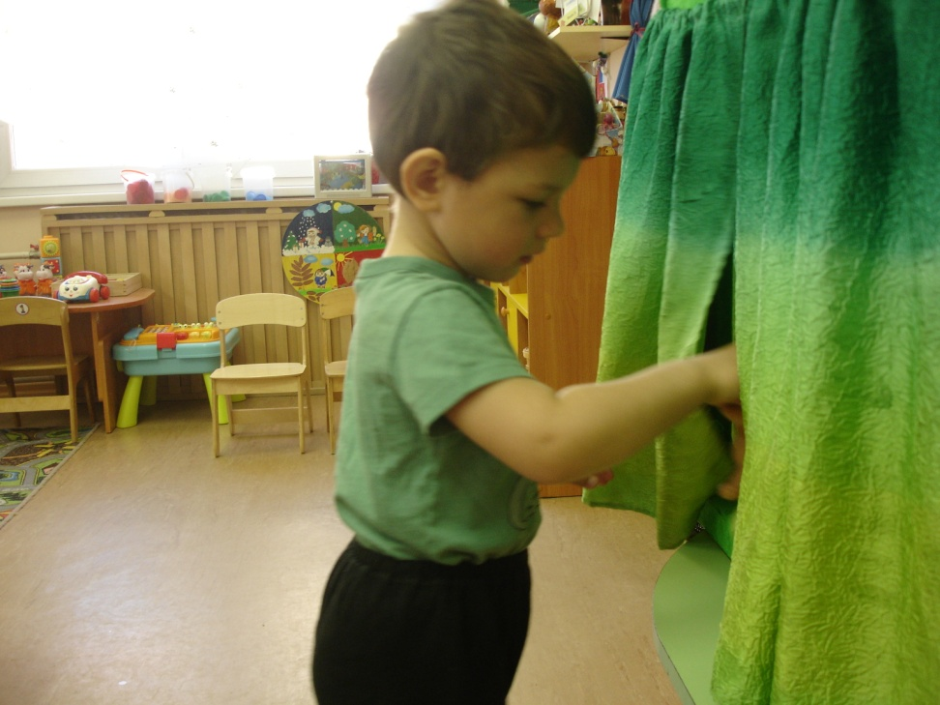
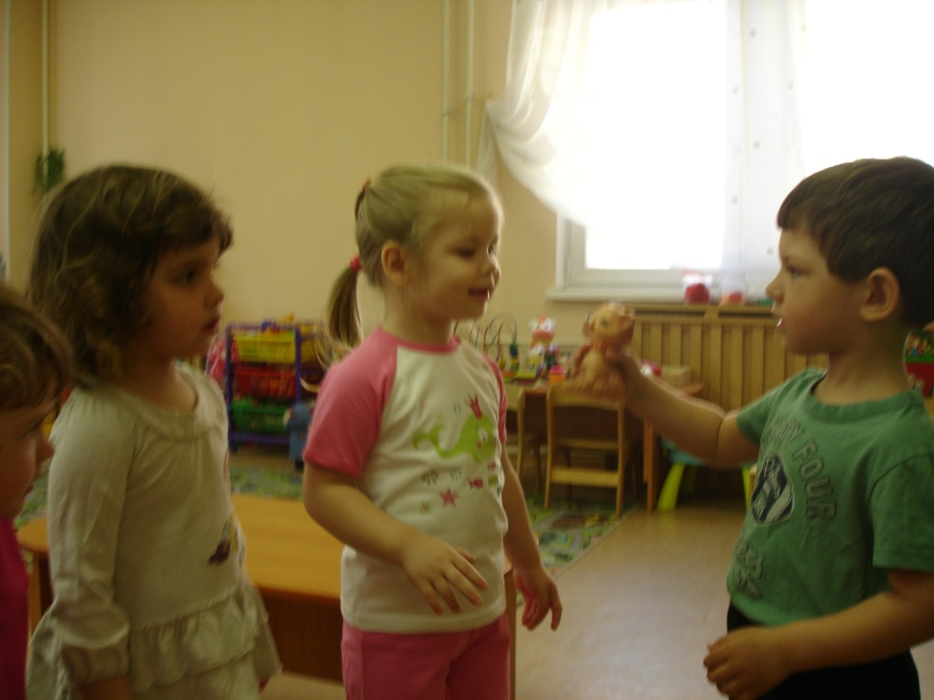
«Мордочка усатая
Спинка полосатая
Часто умывается,
А с водой не знается»

Slide 4
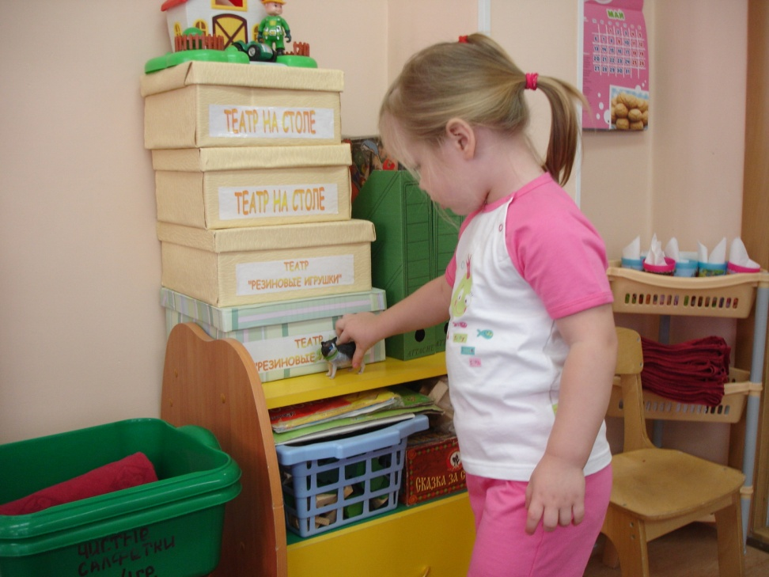
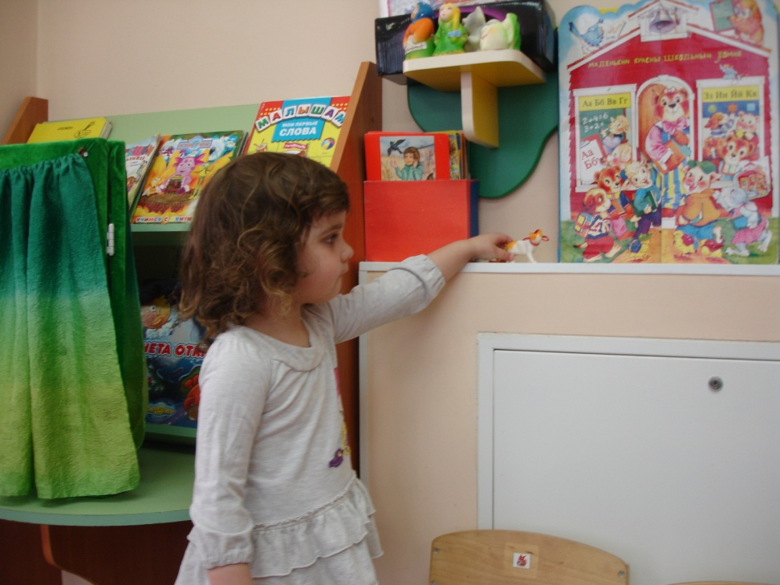
ИГРА « Найди киску».
Цель. Развивать наблюдательность, внимание.

Slide 5
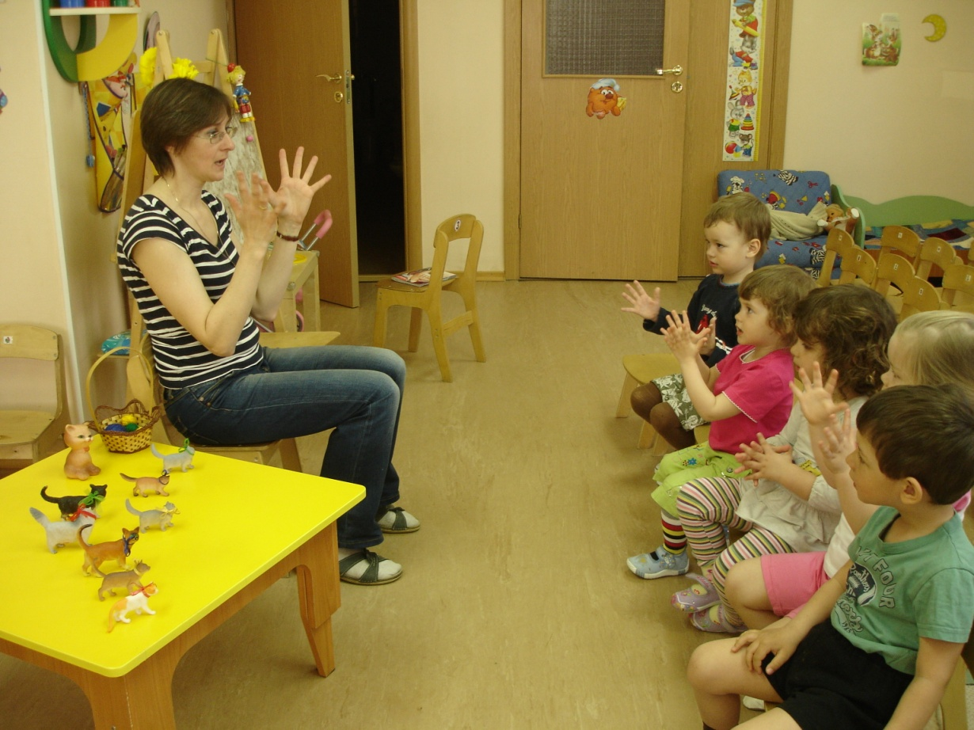
Пальчиковая гимнастика:
«У кошечки нашей
есть много котят,
Сейчас все котята
по парам сидят, Два – толстых,
Два – ловких, Два – длинных,
Два – смелых,
Два маленьких самых
и самых красивых».

Slide 6
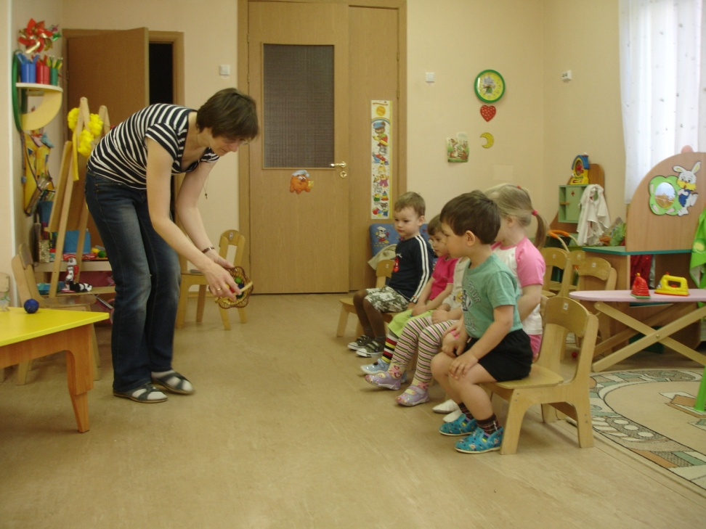
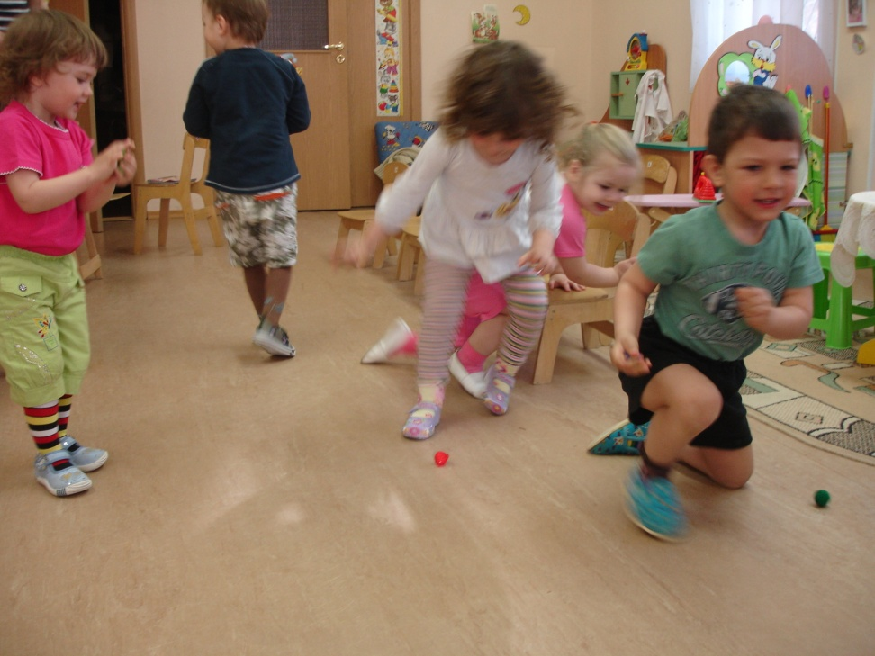
В одной корзинке много разноцветных клубков.
- Ой, они рассыпались.

Slide 7
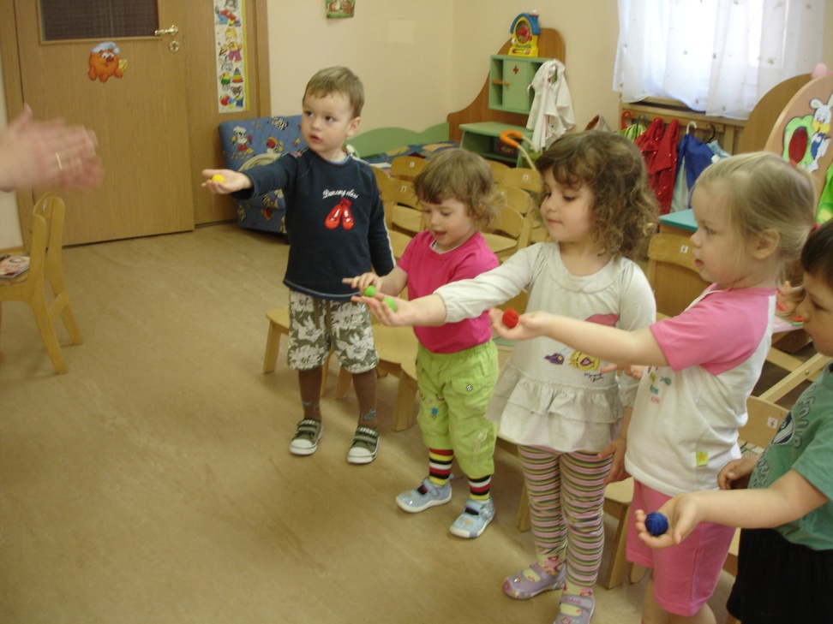
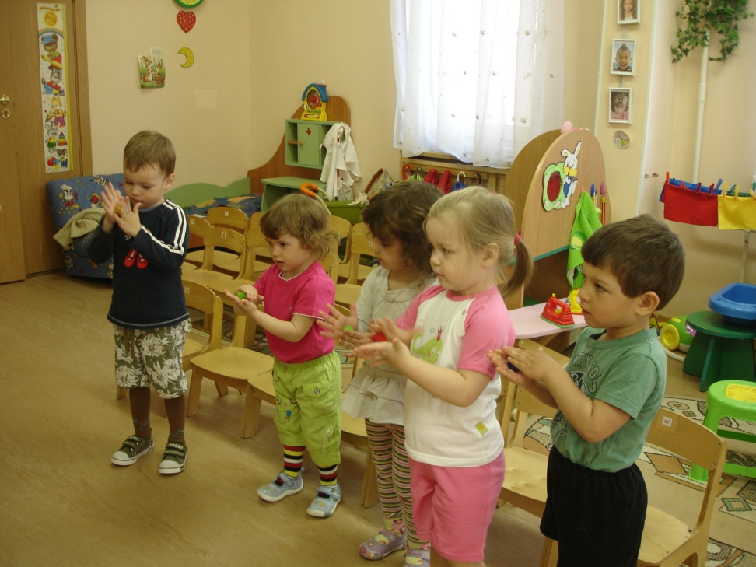
С разноцветными клубками очень весело играть

Slide 8
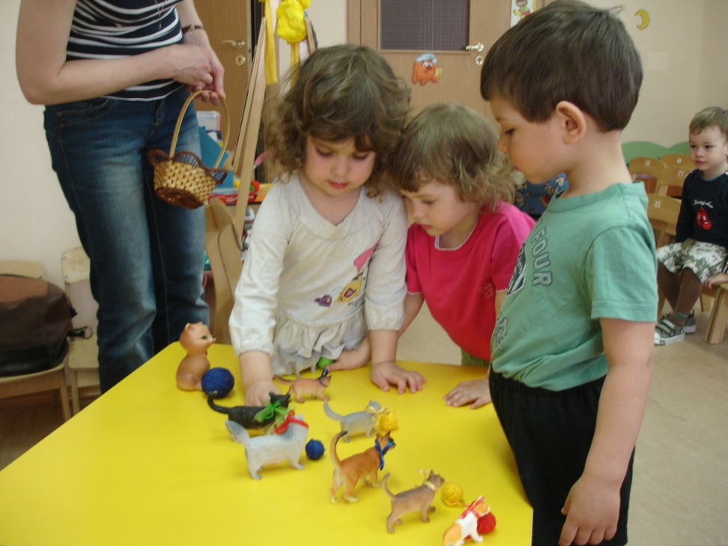
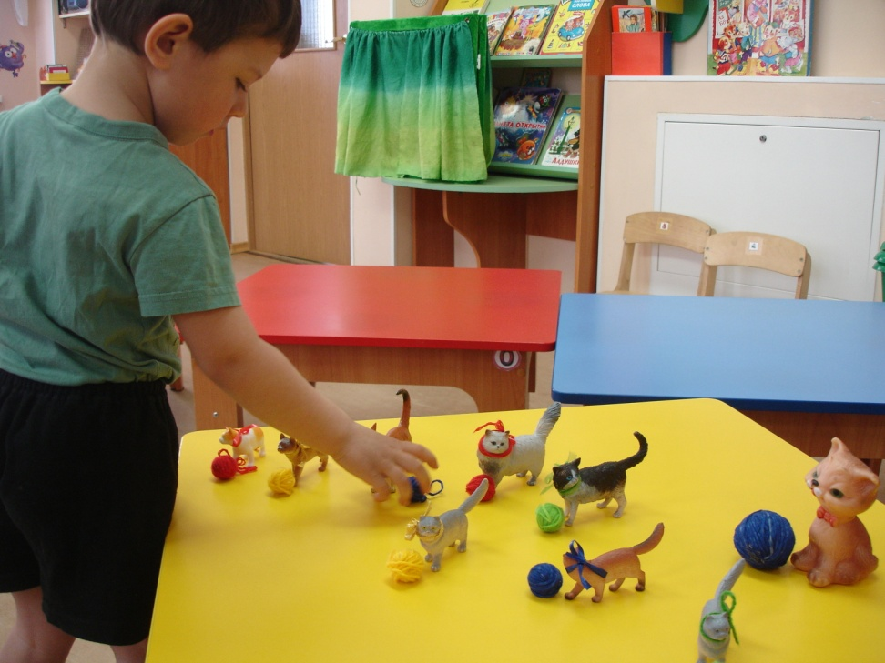
Каждому котенку свой клубочек

Slide 9
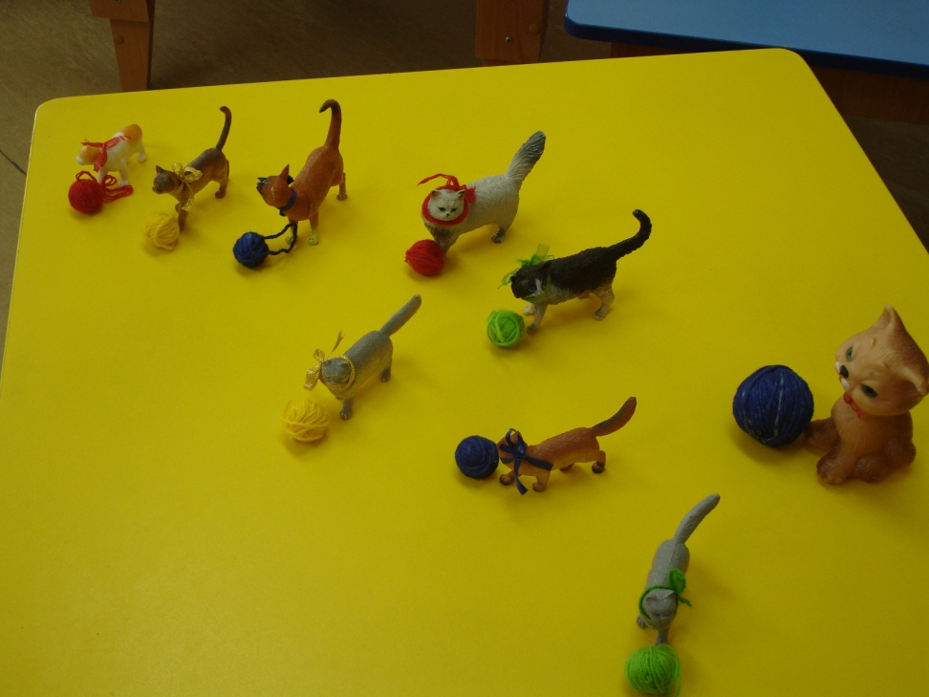
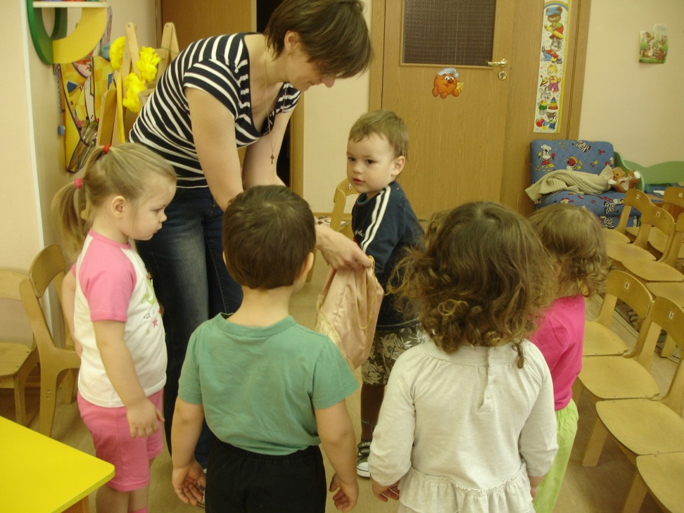
Волшебный мешочек

